Slide 1
都道府県庁所在地
フラッシュカード

Slide 2
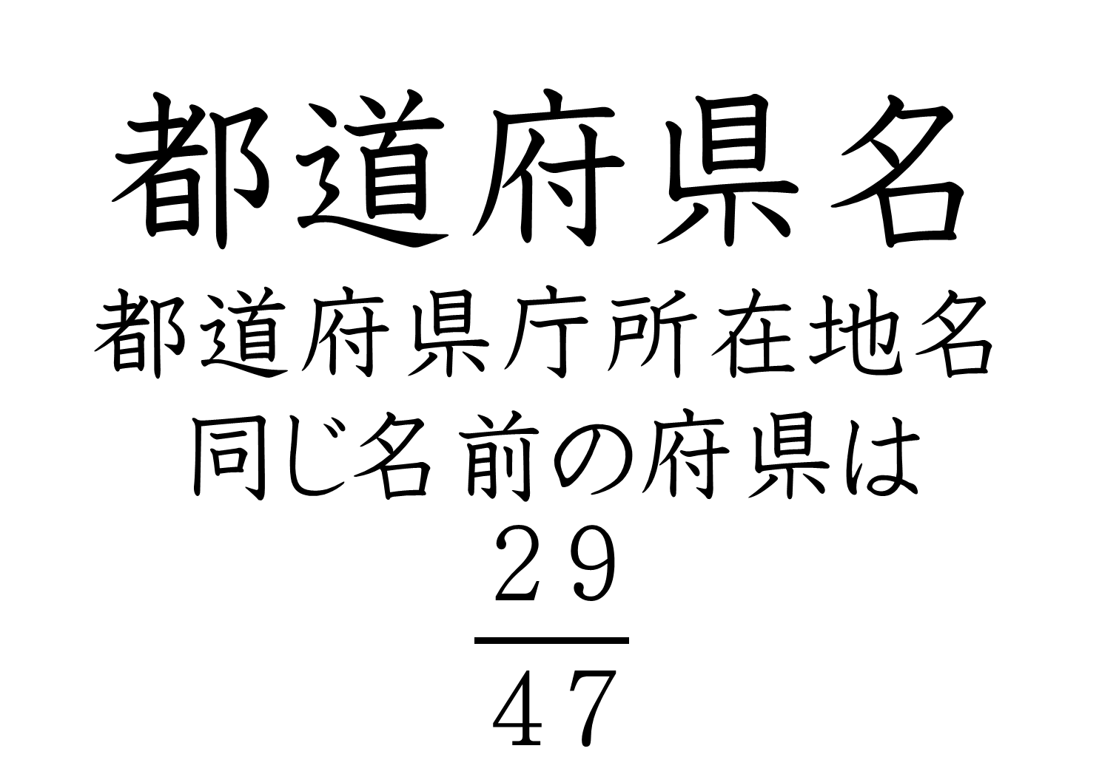
都道府県名
都道府県庁所在地名
同じ名前の府県は
$$\frac{２９}{４７}$$

Slide 3
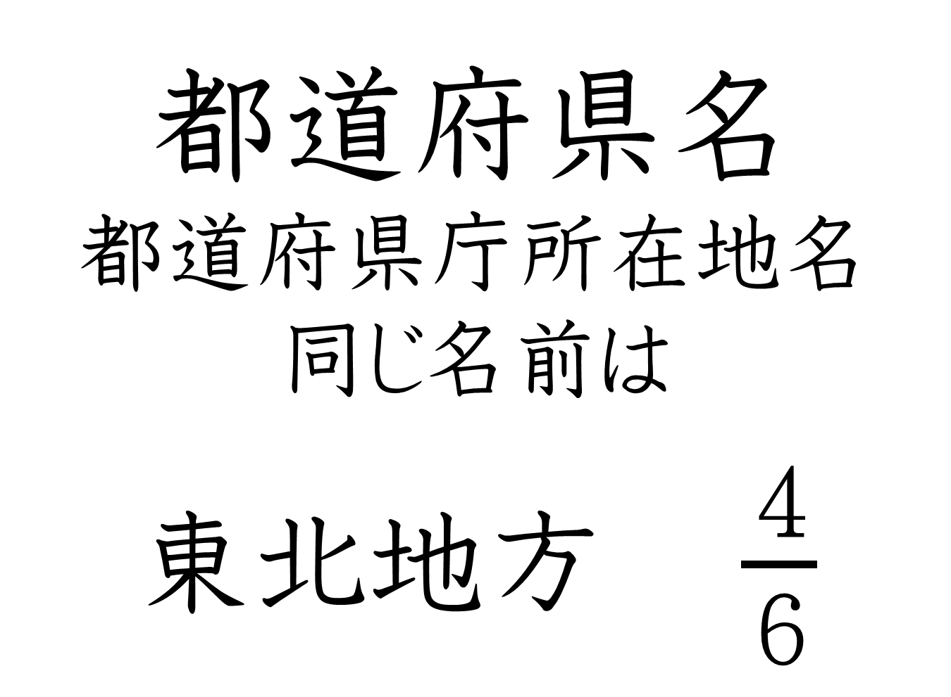
都道府県名
都道府県庁所在地名
同じ名前は
東北地方$\frac{４}{６}$

Slide 4
青森県
青森市

Slide 5
秋田県
秋田市

Slide 6
山形県
山形市

Slide 7
福島県
福島市

Slide 8
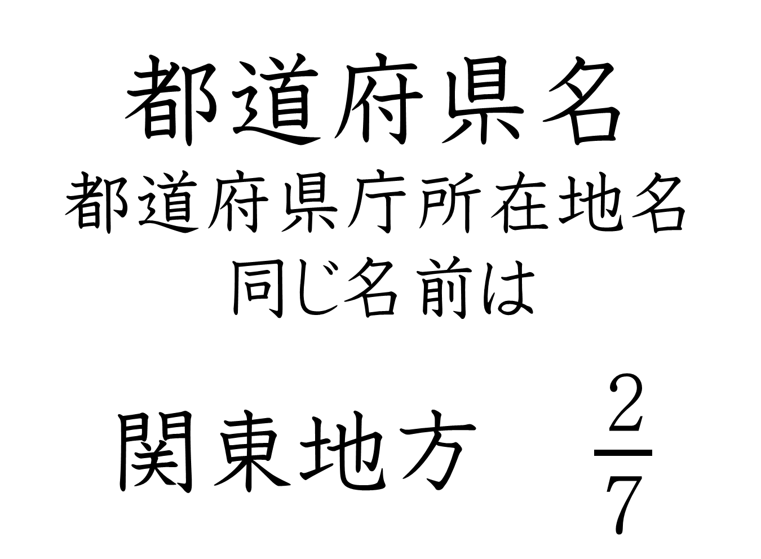
都道府県名
都道府県庁所在地名
同じ名前は
関東地方$\frac{２}{７}$

Slide 9
東京都
東京（新宿区）

Slide 10
千葉県
千葉市

Slide 11
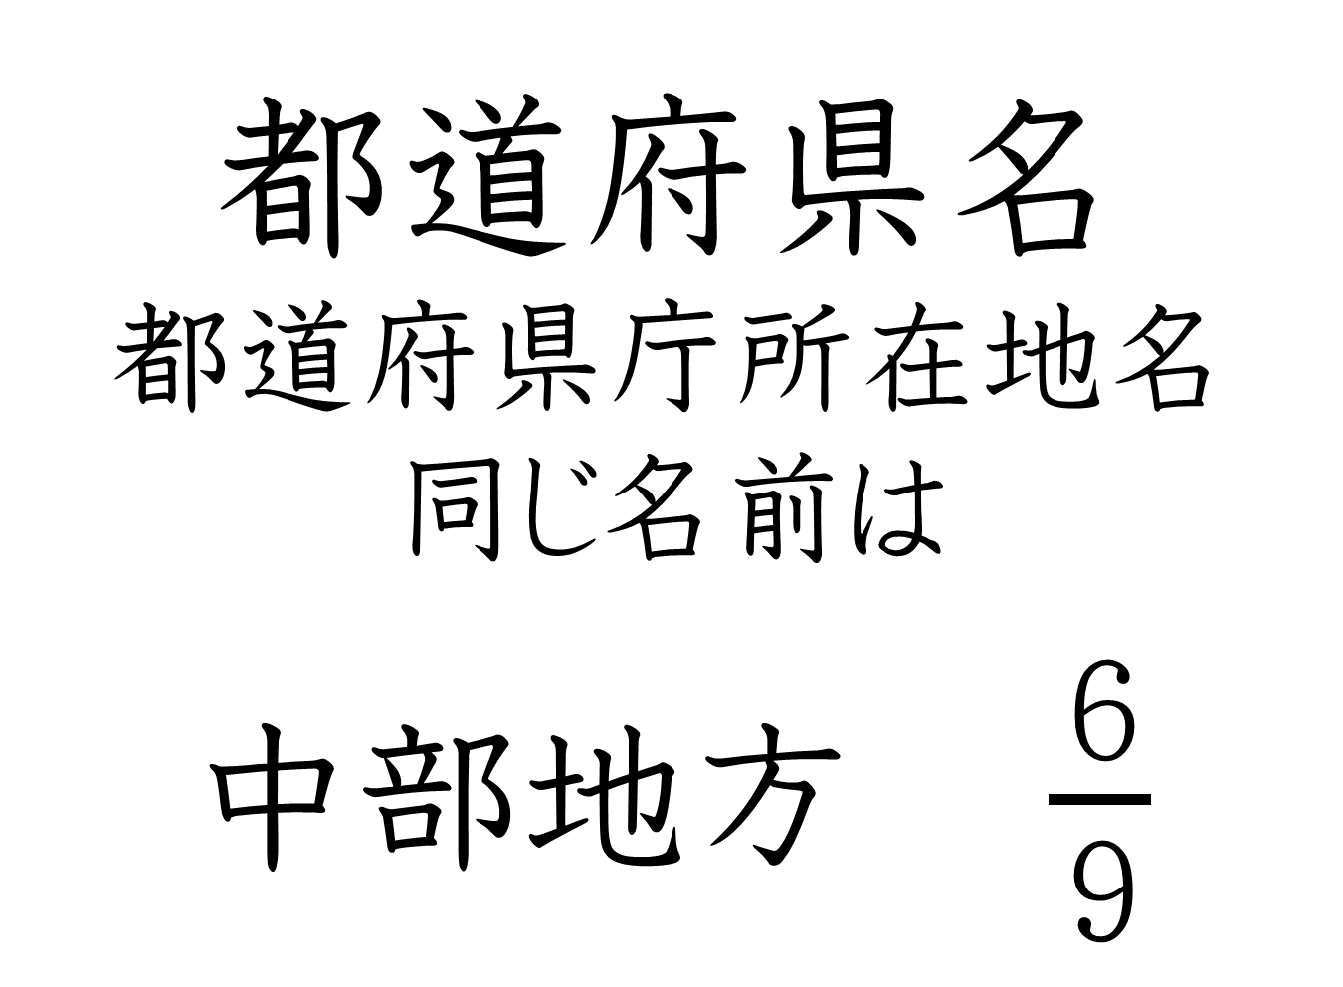
都道府県名
都道府県庁所在地名
同じ名前は
中部地方$\frac{６}{９}$

Slide 12
岐阜県
岐阜市

Slide 13
長野県
長野市

Slide 14
静岡県
静岡市

Slide 15
新潟県
新潟市

Slide 16
福井県
福井市

Slide 17
富山県
富山市

Slide 18
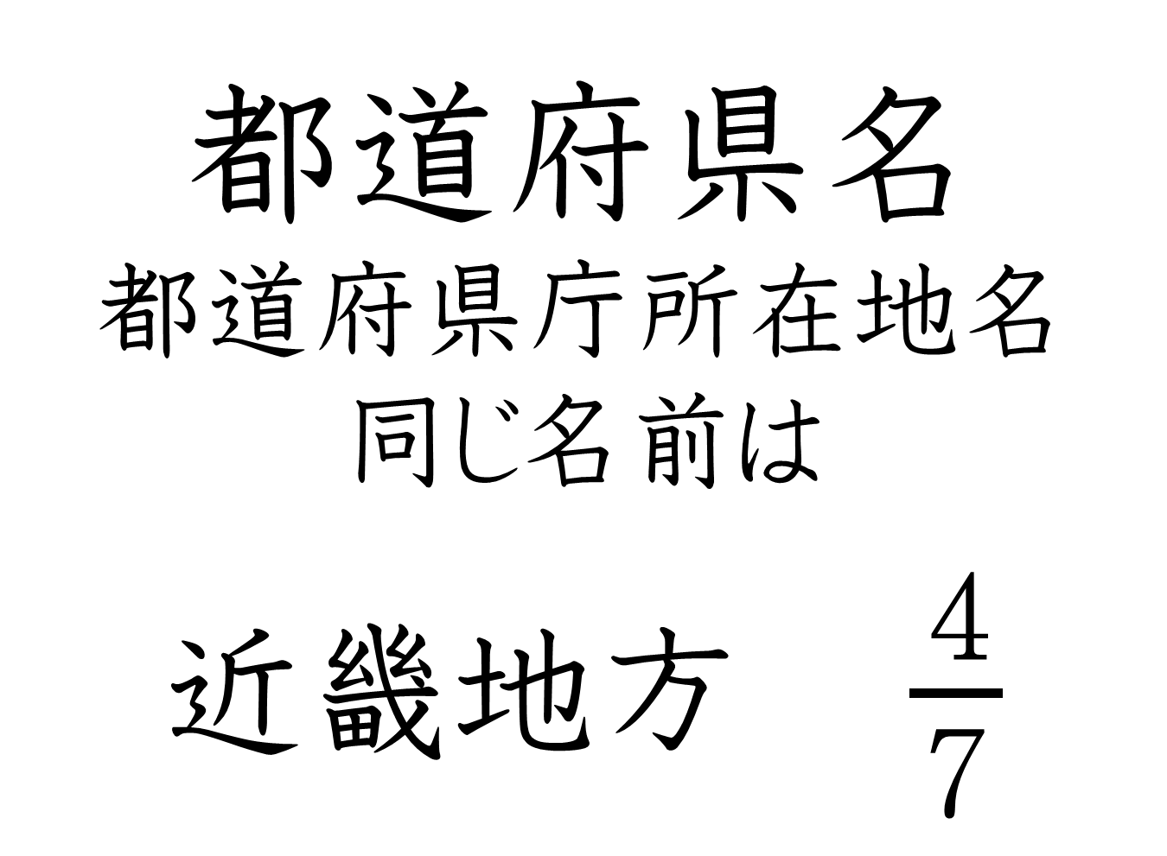
都道府県名
都道府県庁所在地名
同じ名前は
近畿地方$\frac{４}{７}$

Slide 19
大阪府
大阪市

Slide 20
京都府
京都市

Slide 21
和歌山県
和歌山市

Slide 22
奈良県
奈良市

Slide 23
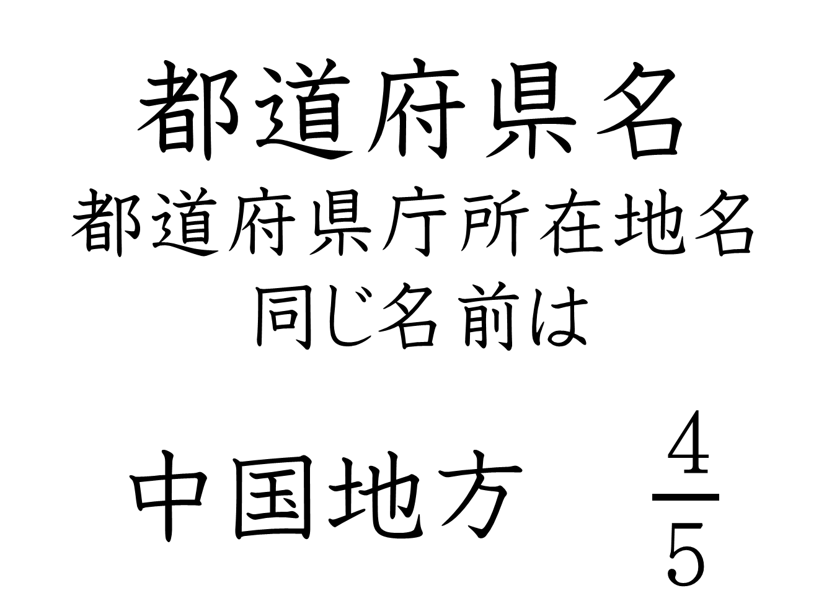
都道府県名
都道府県庁所在地名
同じ名前は
中国地方$\frac{４}{５}$

Slide 24
山口県
山口市

Slide 25
岡山県
岡山市

Slide 26
広島県
広島市

Slide 27
鳥取県
鳥取市

Slide 28
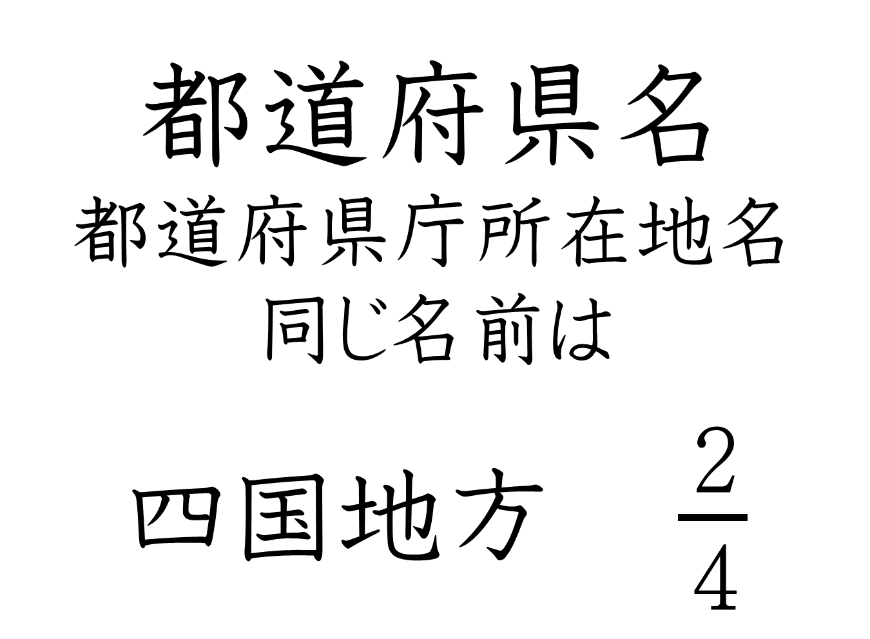
都道府県名
都道府県庁所在地名
同じ名前は
四国地方$\frac{２}{４}$

Slide 29
高知県
高知市

Slide 30
徳島県
徳島市

Slide 31
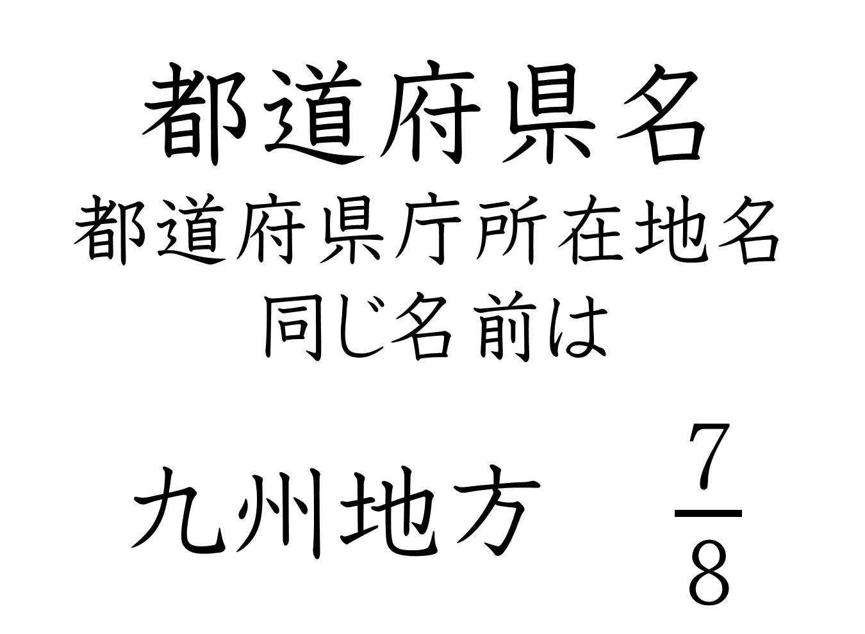
都道府県名
都道府県庁所在地名
同じ名前は
九州地方$\frac{７}{８}$

Slide 32
福岡県
福岡市

Slide 33
大分県
大分市

Slide 34
佐賀県
佐賀市

Slide 35
宮崎県
宮崎市

Slide 36
長崎県
長崎市

Slide 37
熊本県
熊本市

Slide 38
鹿児島県
鹿児島市

Slide 39
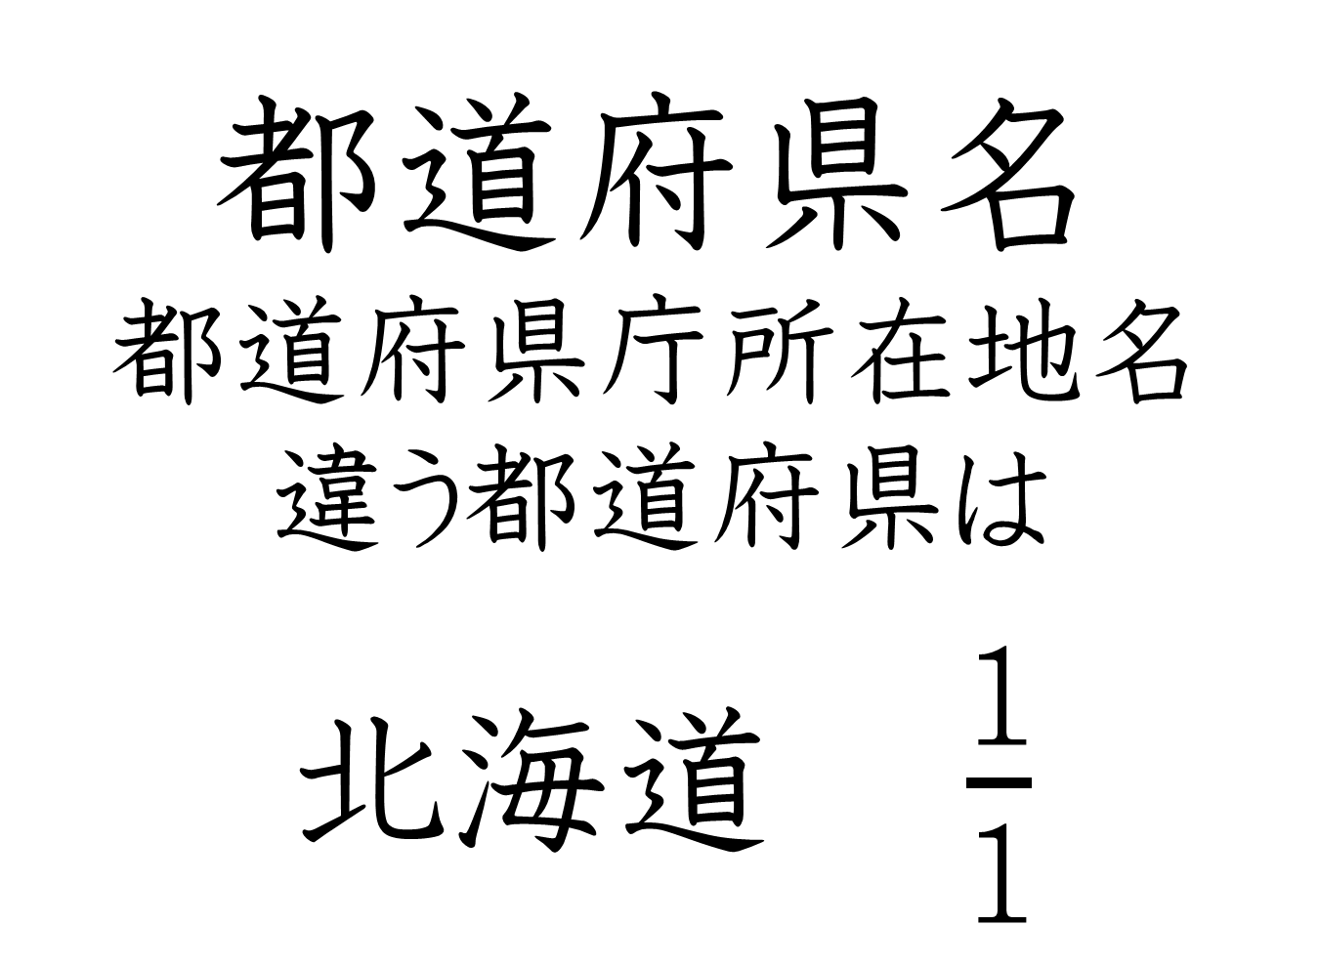
都道府県名
都道府県庁所在地名
違う都道府県は
北海道$\frac{１}{１}$

Slide 40
北海道
札幌市

Slide 41
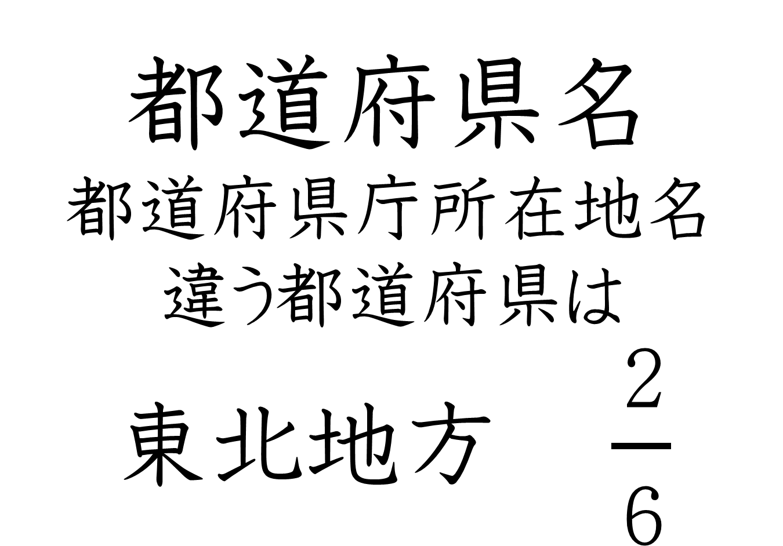
都道府県名
都道府県庁所在地名
違う都道府県は
$$東北地方 \frac{２}{６}$$

Slide 42
宮城県
仙台市

Slide 43
岩手県
盛岡市

Slide 44
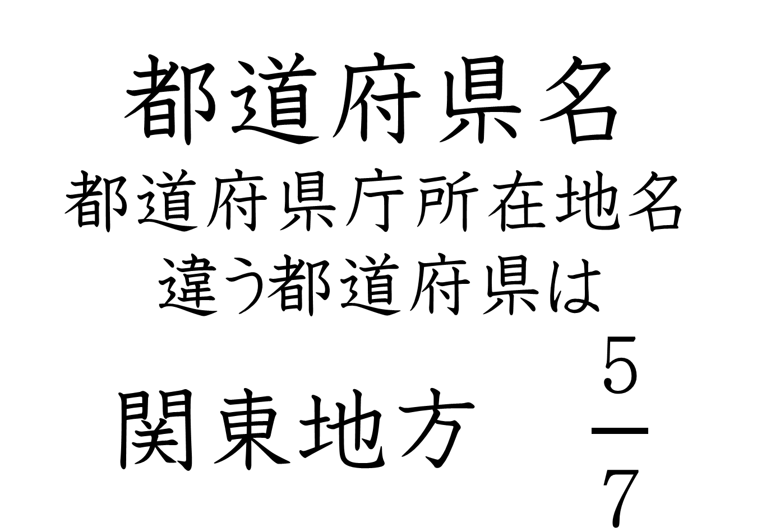
都道府県名
都道府県庁所在地名
違う都道府県は
$$\text{関東地方} \frac{５}{７}$$

Slide 45
栃木県
宇都宮市

Slide 46
神奈川県
横浜市

Slide 47
埼玉県
さいたま市

Slide 48
群馬県
前橋市

Slide 49
茨城県
水戸市

Slide 50
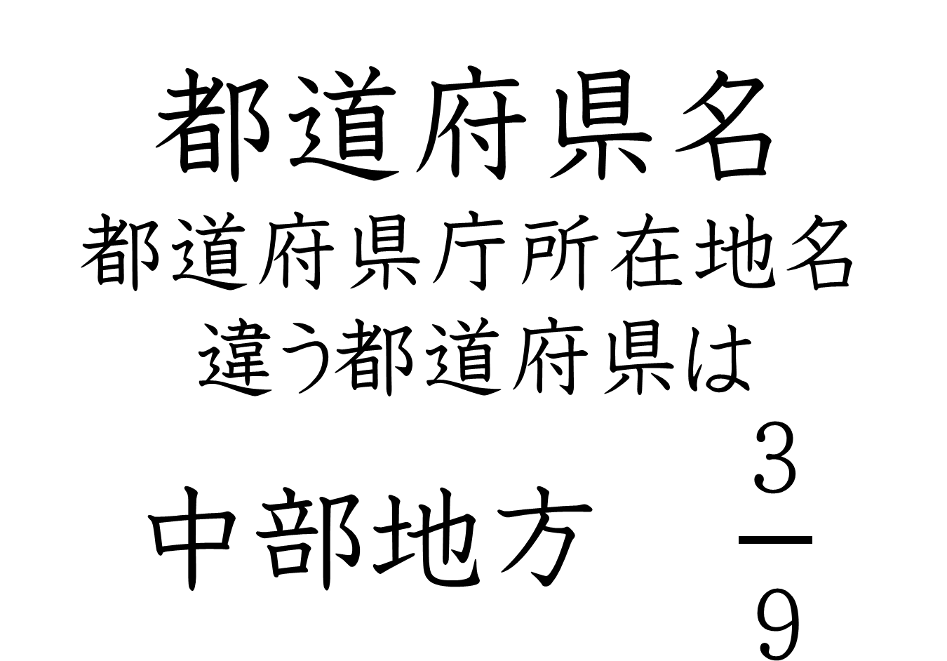
都道府県名
都道府県庁所在地名
違う都道府県は
$$\text{中}\text{部}\text{地方} \frac{３}{９}$$

Slide 51
愛知県
名古屋市

Slide 52
山梨県
甲府市

Slide 53
石川県
金沢市

Slide 54
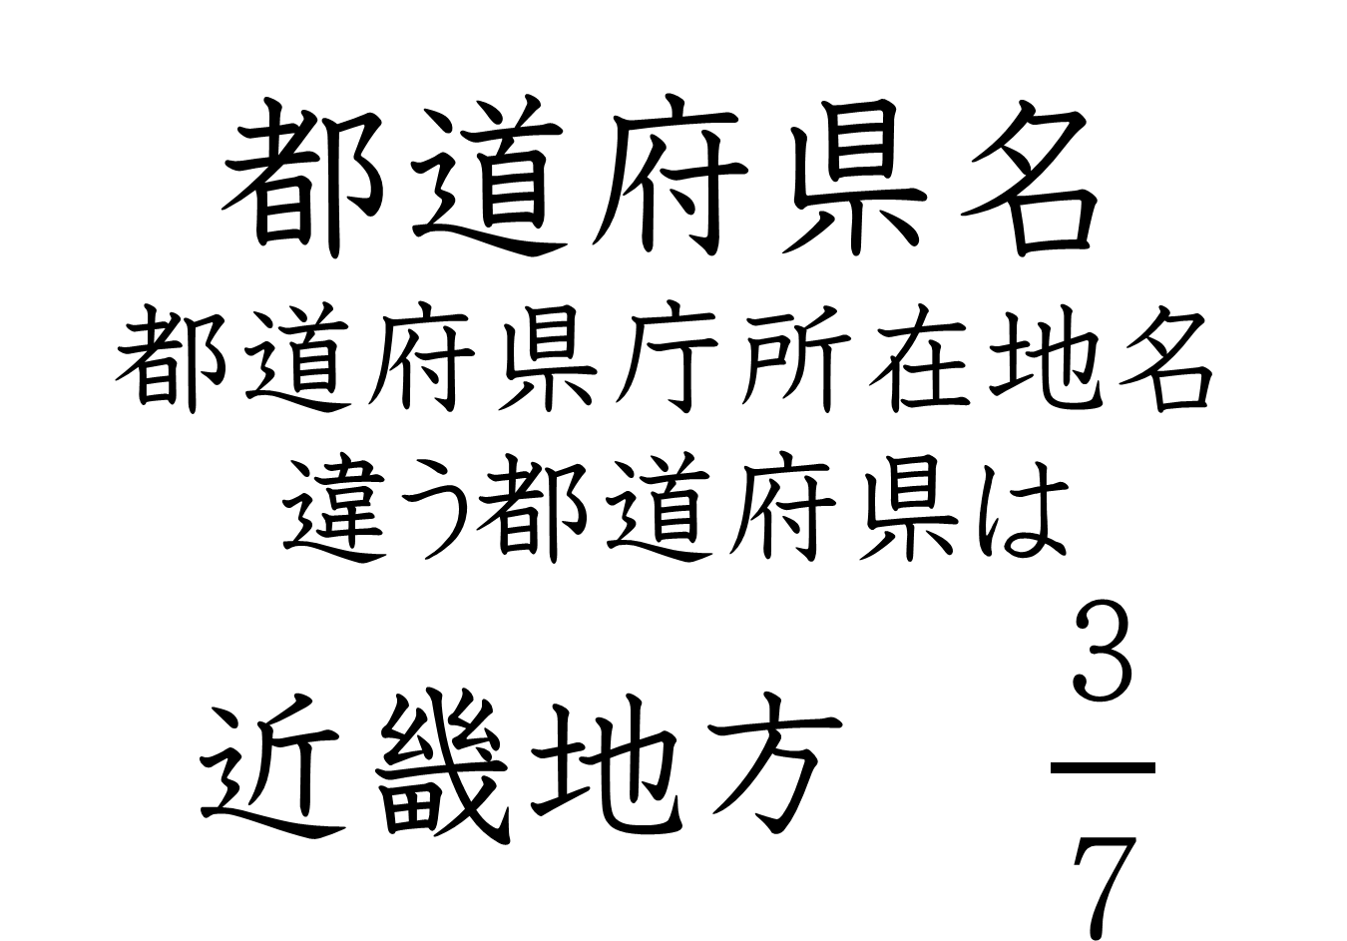
都道府県名
都道府県庁所在地名
違う都道府県は
$$\text{近畿地方} \frac{３}{７}$$

Slide 55
兵庫県
神戸市

Slide 56
滋賀県
大津市

Slide 57
三重県
津市

Slide 58
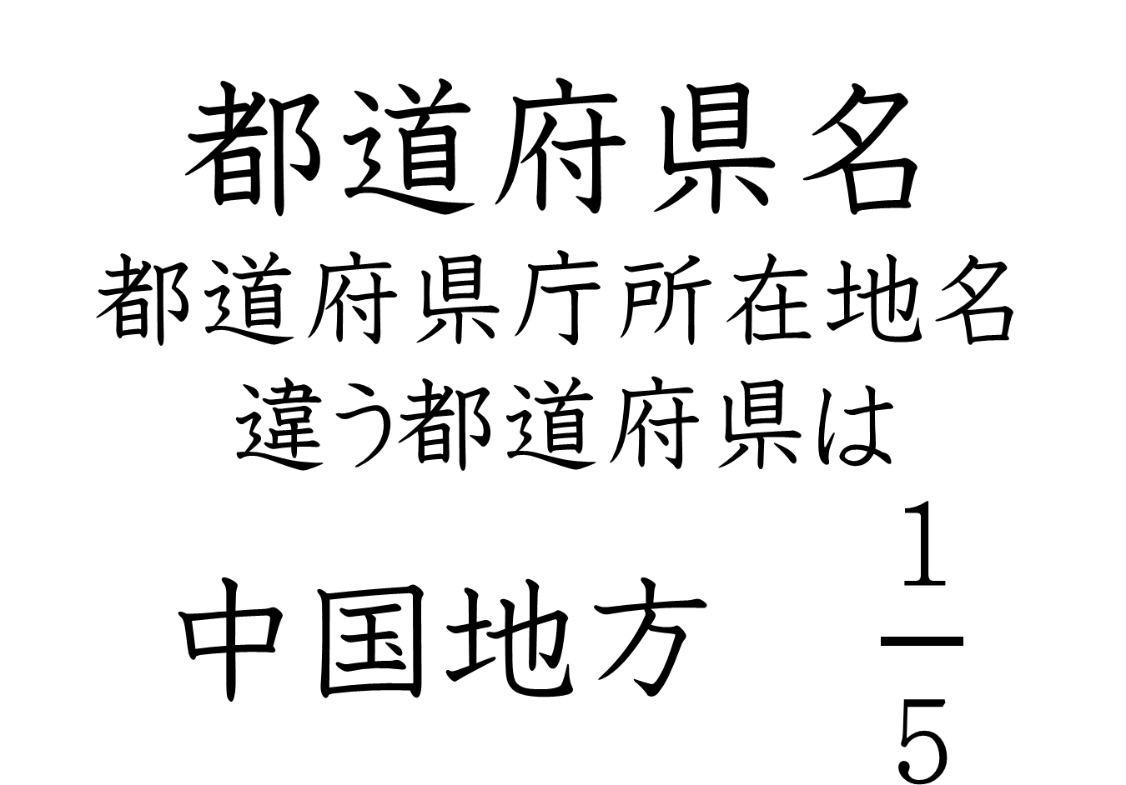
都道府県名
都道府県庁所在地名
違う都道府県は
$$\text{中国地方} \frac{１}{５}$$

Slide 59
島根県
松江市

Slide 60
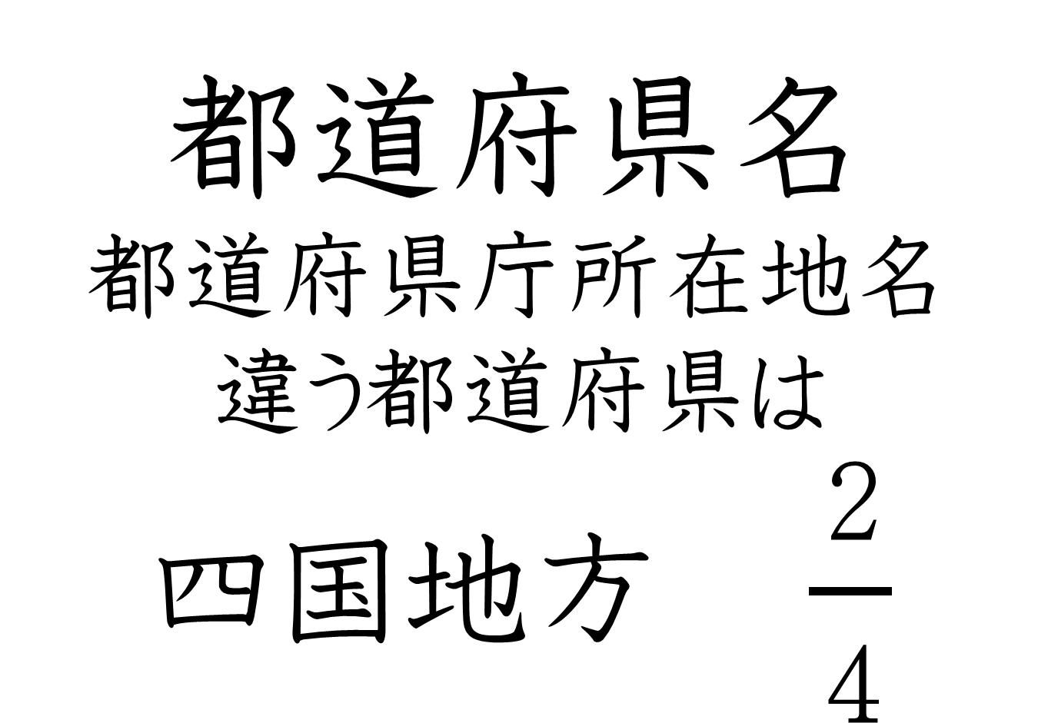
都道府県名
都道府県庁所在地名
違う都道府県は
$$\text{四国地方} \frac{２}{４}$$

Slide 61
香川県
高松市

Slide 62
愛媛県
松山市

Slide 63
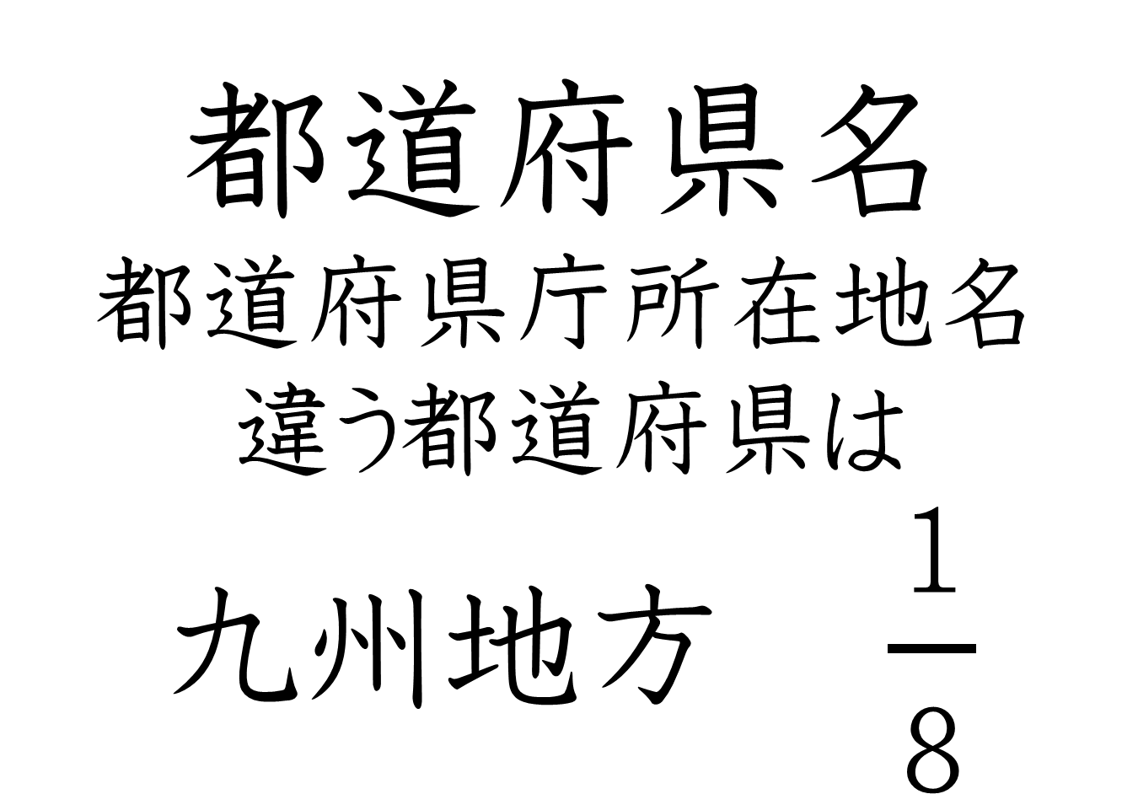
都道府県名
都道府県庁所在地名
違う都道府県は
$$\text{九州地方} \frac{１}{８}$$

Slide 64
沖縄県
那覇市

Slide 65
都道府県庁所在地
を北から順に答えよう

Slide 66
北海道
札幌市

Slide 67
青森県
青森市

Slide 68
秋田県
秋田市

Slide 69
岩手県
盛岡市

Slide 70
宮城県
仙台市

Slide 71
山形県
山形市

Slide 72
福島県
福島市

Slide 73
栃木県
宇都宮市

Slide 74
群馬県
前橋市

Slide 75
茨城県
水戸市

Slide 76
埼玉県
さいたま市

Slide 77
東京都
東京（新宿区）

Slide 78
千葉県
千葉市

Slide 79
神奈川県
横浜市

Slide 80
新潟県
新潟市

Slide 81
富山県
富山市

Slide 82
石川県
金沢市

Slide 83
福井県
福井市

Slide 84
山梨県
甲府市

Slide 85
長野県
長野市

Slide 86
岐阜県
岐阜市

Slide 87
静岡県
静岡市

Slide 88
愛知県
名古屋市

Slide 89
三重県
津市

Slide 90
滋賀県
大津市

Slide 91
京都府
京都市

Slide 92
大阪府
大阪市

Slide 93
奈良県
奈良市

Slide 94
和歌山県
和歌山市

Slide 95
兵庫県
神戸市

Slide 96
鳥取県
鳥取市

Slide 97
島根県
松江市

Slide 98
岡山県
岡山市

Slide 99
広島県
広島市

Slide 100
山口県
山口市

Slide 101
徳島県
徳島市

Slide 102
香川県
高松市

Slide 103
愛媛県
松山市

Slide 104
高知県
高知市

Slide 105
福岡県
福岡市

Slide 106
佐賀県
佐賀市

Slide 107
長崎県
長崎市

Slide 108
熊本県
熊本市

Slide 109
大分県
大分市

Slide 110
宮崎県
宮崎市

Slide 111
鹿児島県
鹿児島市

Slide 112
沖縄県
那覇市

Slide 113
おわり
都道府県庁所在地
を答えよう
最初に戻る

